Slide 1
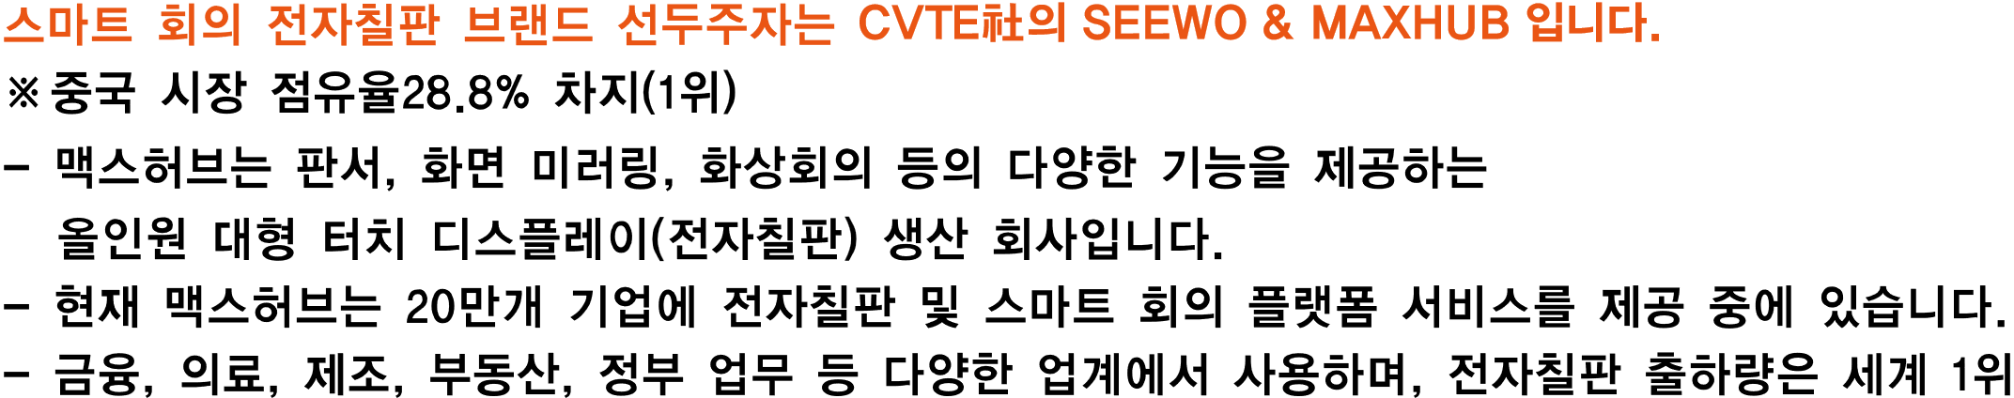
CVTE 전자칠판 시장 점유율
IFPD/IWB 시장점유율(수량기준): APAC
CVTE社(SEEWO)가 시장 1위이고,
Hitevision, Hisense, CVTE(MAXHUB) 순의 점유율을 차지함.
CVTE社
CVTE社
CVTE社
CVTE社
CVTE SEEWO는 2021년 APAC 지역에서 가장 큰 공급업체- MAXHUB 브랜드(2021년 8.7%)를 추가함으로써 CVTE는 SEEWO와 MAXHUB, 두 브랜드를 통해 2021년 APAC 시장의 37.9%를 갖는 중국업체가 됨.
Brand shares and volumes of all 67 countries are available via the Analyzer or please contact us directly.

